Slide 1


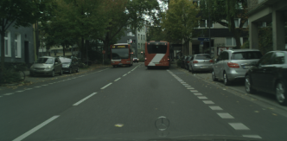
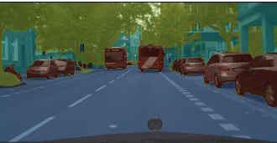
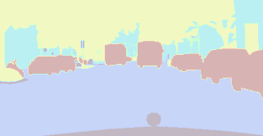



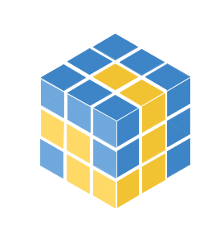






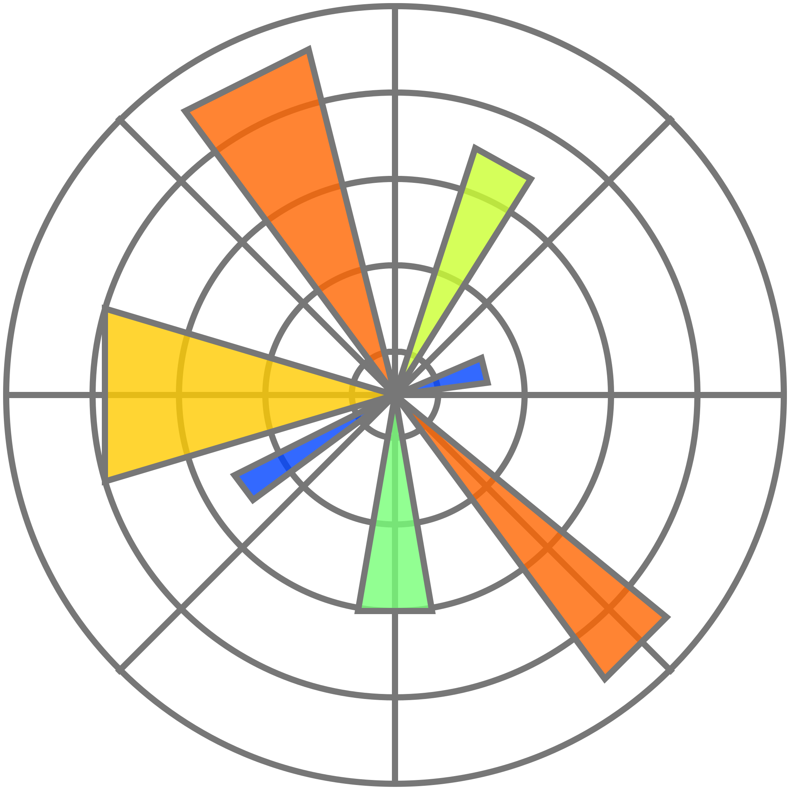
Présentation de l’appel à projets
Entraîner un modèle de segmentation sémantique
Déployer une API Flask
Utilisation de données Open Source « Cityscape »
Environnement de travail
Librairies python spécialisées importées :
Scikit-learn
Keras
TensorFlow

Slide 2
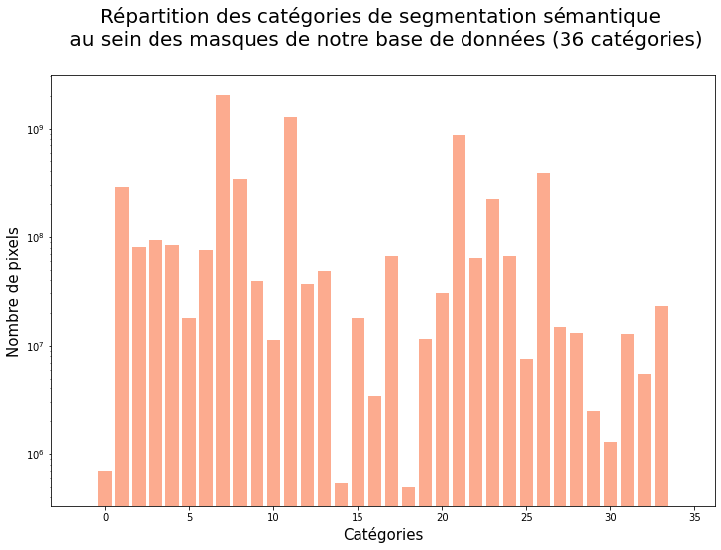
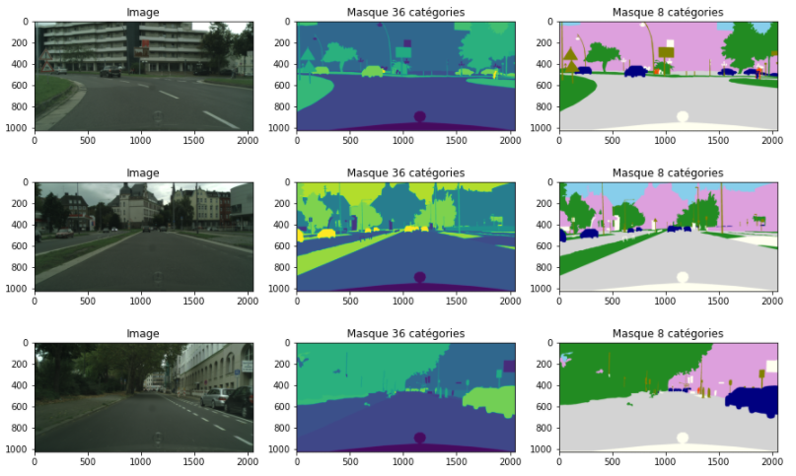
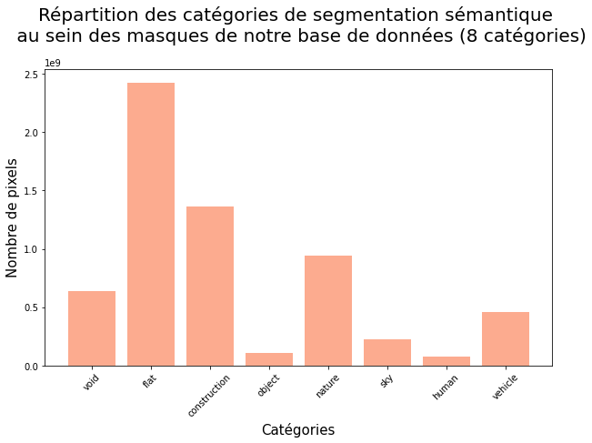
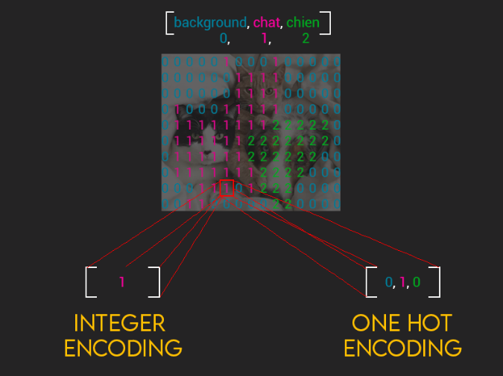
Description du jeu de données
Fournis par Cityscape
Conversion
2 types de masques :
→ Selon l’entrée de l’architecture utilisée pour le modèle
Répartition fortement déséquilibrée : en tenir compte pendant l’apprentissage machine

Slide 3

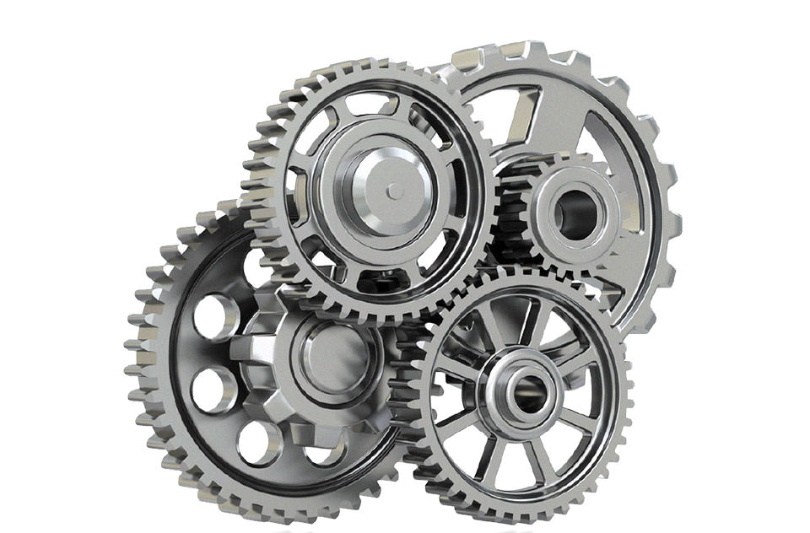
Data augmentation
Images/masques entraînement : 2975
Images/masque validation : 500
Si trop peu de données en entrée de l’algorithme → risque de surapprentissage
Performance ok sur les données d’entraînement
MAIS incapacité à donner des prédictions pertinentes sur des données de test
Stratégie : Data augmentation
À partir d’un couple image/masque → 10 couples image/masque
Pipeline
Pipeline
10 transformations :
Ajout d’un flou gaussien
Transformation affine
Modification du contraste
Flip horizontal
Rognage de l’image
Ajout de bruit
Modification de la luminosité
Réduction de la saturation
Ajout d’un bruit gaussien
Ajout de pluie
10 transformations
Nombre de transformation aléatoire (entre 4 et 6)
Paramètre des transformations aléatoires
Ordre des transformations aléatoire
3 batchs de 3 applications du pipeline
→ 9 + 1 (original) = 10 images/masques

Slide 4
Générateur de données
Images/masques entraînement : 2975
Images/masque validation : 500
Sélection de batch avec peu d’images
Incorporation dans le modèle batch par batch
3 grandes parties :
1 : initialisation → les informations et paramètres dont nous avons besoin
2 : longueur → la taille de sortie du jeu de données
3 : sortie du générateur → fonctions appliquées aux données avant la sortie
Possibilité de générer des « minis » jeux de données sur plusieurs cœurs de calcul en temps réel
Possibilité de choisir des paramètres (taille du batch, augmentation de données ou non)

Slide 5
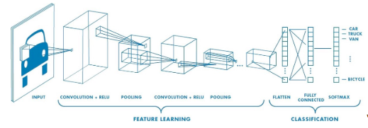
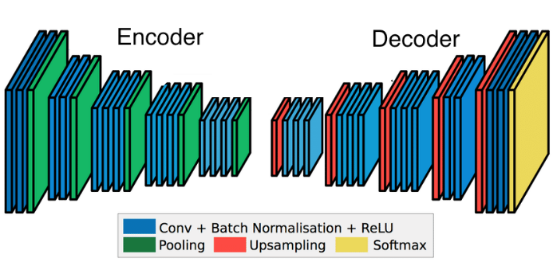
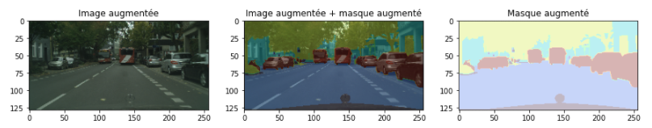
Les différentes architectures
CNN : empilement de couches de neurones
1 couche = des neurones avec une tâche spécifique
Apprentissage de caractéristiques de plus en plus complexes
CNN « classique » de classification
Sortie = vecteur
Notre objectif : avoir des images en sortie

Slide 6
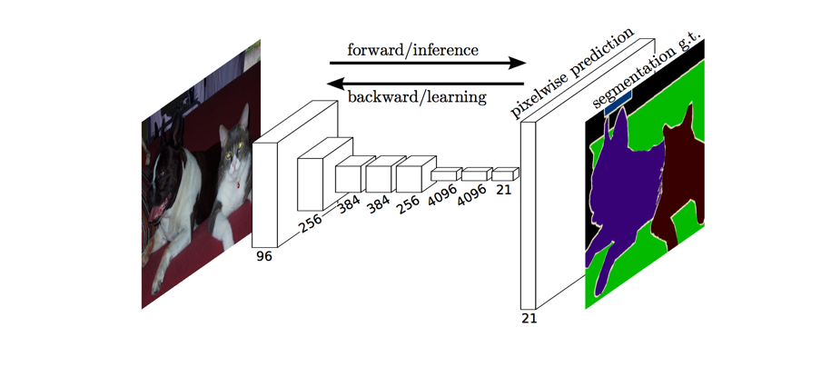
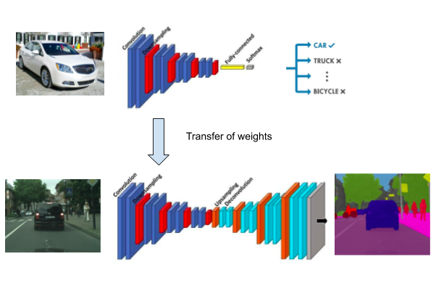
VGG16 + FCN8 : principe et résultats
Architecture « Fully Convolutional Network » + Apprentissage par transfert
But : Améliorer et réduire le temps d’apprentissage

Slide 7
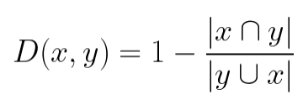
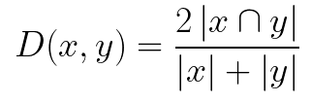
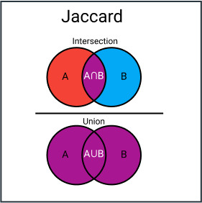
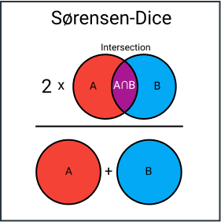
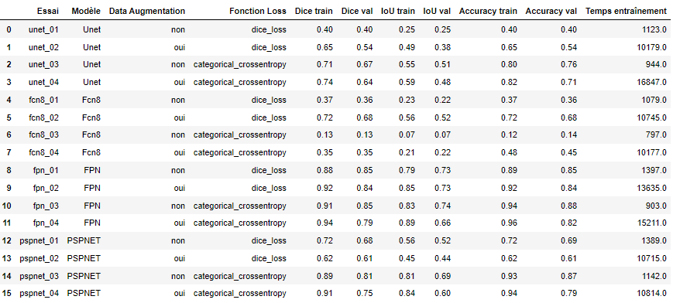
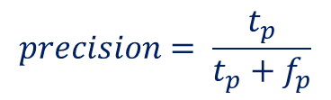
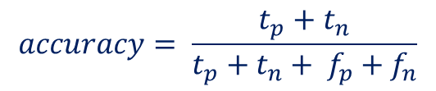
Résultats – Bilan
Matrice de confusion
Scores
$$precision= \frac{t_{p}}{t_{p}+f_{p}}$$
T N | F P
F N | T P
$$accuracy= \frac{{t_{p}+t}_{n}}{{{t_{p}+t}_{n}+ f}_{p}+f_{n}}$$

Slide 8
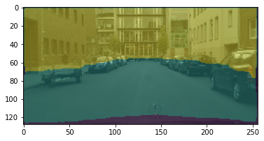
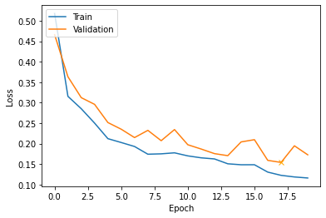
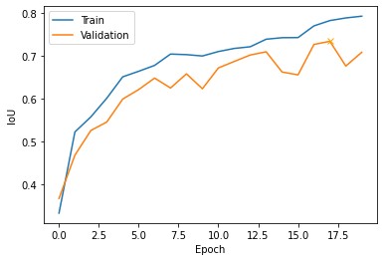
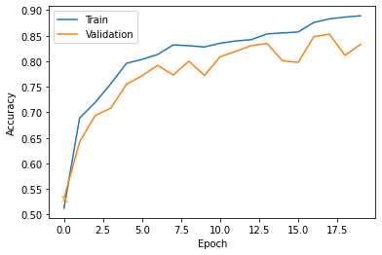
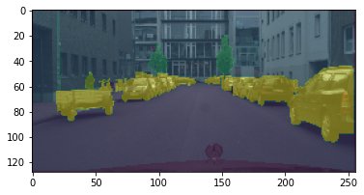
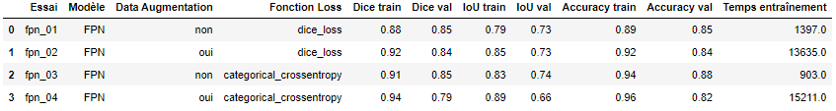
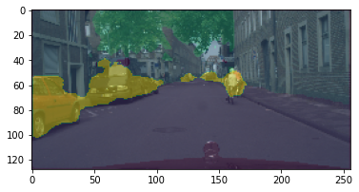
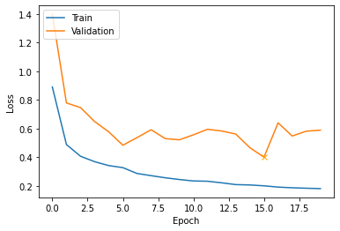
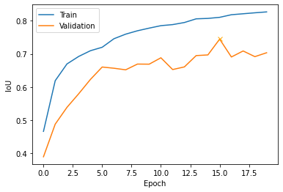
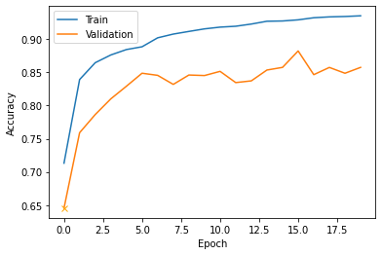
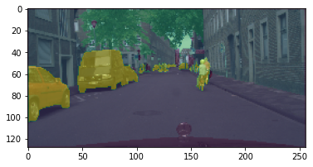
Meilleur modèle – FPN + ResNet 101 + Imagenet

Slide 9
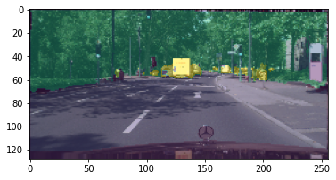
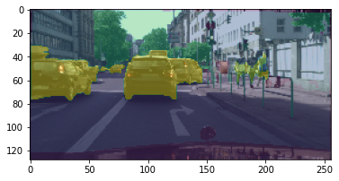
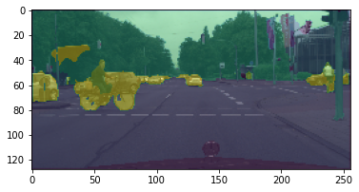
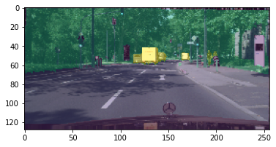
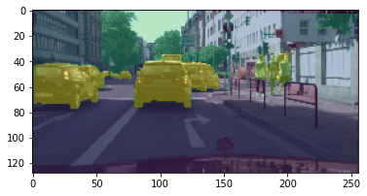
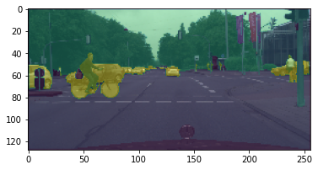
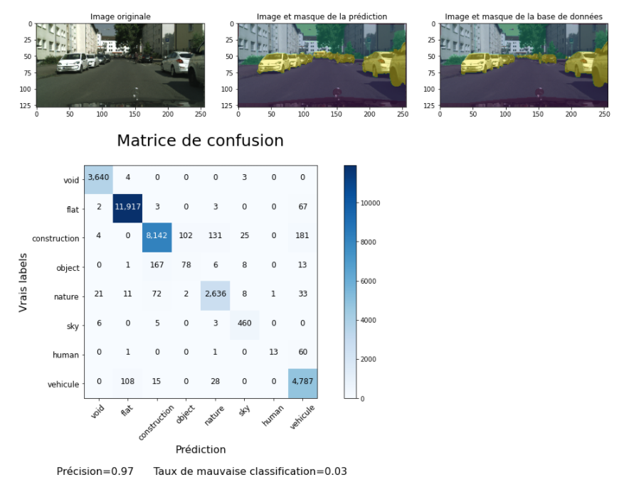
Résultats – Bilan
Déploiement sur Azure
Déploiement du modèle sur Azure
Modèle FPN
Importation du meilleure modèle

Slide 10

Compétences
Analyse des données et mise en place de techniques d’augmentation d’images et de génération de données
Evaluation des modèles, de leur architecture et de leurs paramètres
Développement d’une API avec un modèle performant
Perspectives
Tester d’autres fonctions de perte
Travailler sur des images plus grandes
Attention au temps de réponse de l’API

